Slide 1

«Применение логарифмов при решении профессиональных задач»
Эпиграф к уроку:
«Три пути ведут к знанию:
путь размышления - это путь самый благородный,
путь подражания - это самый легкий путь
и путь опыта – это путь самый горький»
Конфуций

Slide 2

Информация и информатика
https://youtu.be/vJmgm6AB5aU

Slide 3

Основные свойства логарифмов
https://learningapps.org/display?v=pgr0sis0v22

Slide 4

Хотите выбраться из комнаты?
https://joyteka.com/ru/100547247

Slide 5

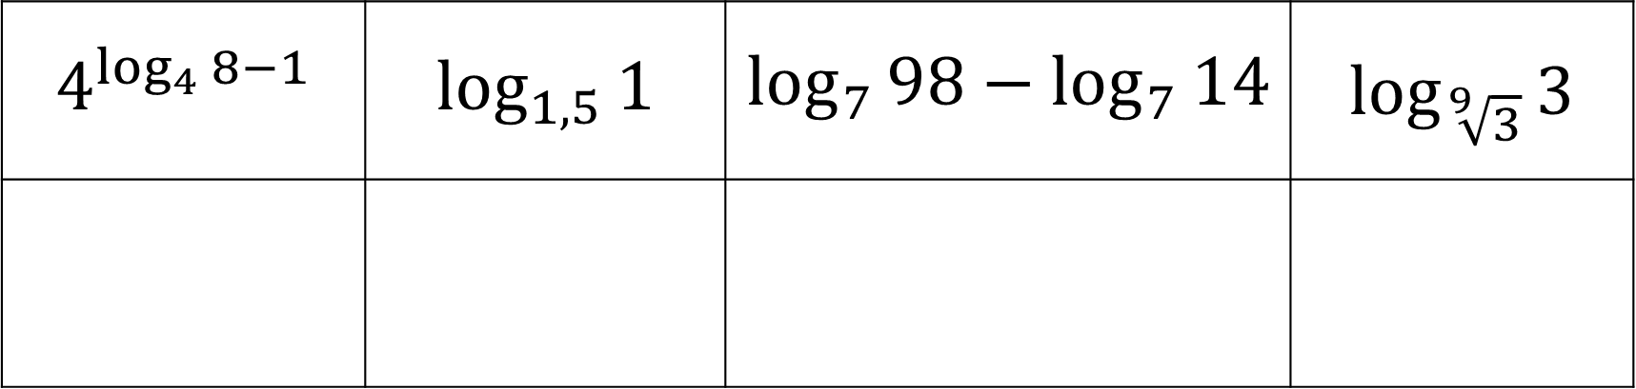
$$4^{\log_{4}{8−1}}$$ | $$\log_{1,5}{1}$$ | $$\log_{7}{98−\log_{7}{14}}$$ | $$\log_{\sqrt[9]{3}}{3}$$

Slide 6
$$4^{\log_{4}{8−1}}$$ | $$\log_{1,5}{1}$$ | $$\log_{7}{98−\log_{7}{14}}$$ | $$\log_{\sqrt[9]{3}}{3}$$
2
0
1
9

Slide 7

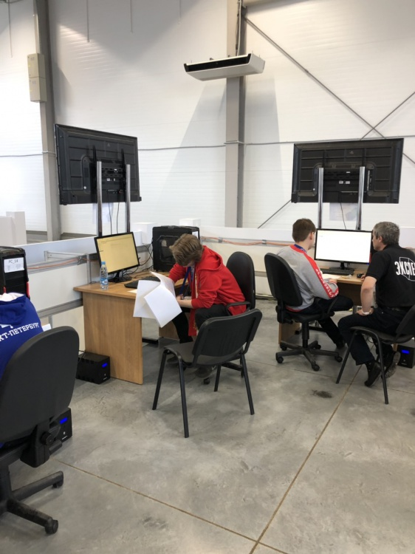
В 2019 году на VII национальном чемпионате WorldSkills Russia, проходившем в Казани, студент нашего колледжа Тыщенко Иван получил серебряную медаль в компетенции «Сетевое и системное администрирование».

Slide 8
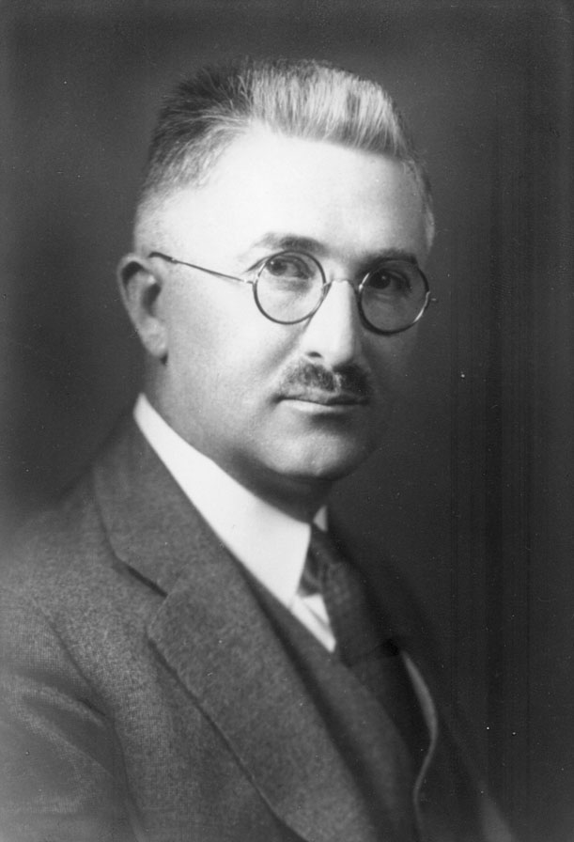


$$I=\log_{2}{N}$$
Ральф Винтон Лайон Хартли (англ. Ralph Vinton Lyon Hartley, 30 ноября 1888 — 1 мая 1970)
Где I – количество бит в сообщении о том, что любое из событий произошло;
N – количество равновероятностных событий.

Slide 9
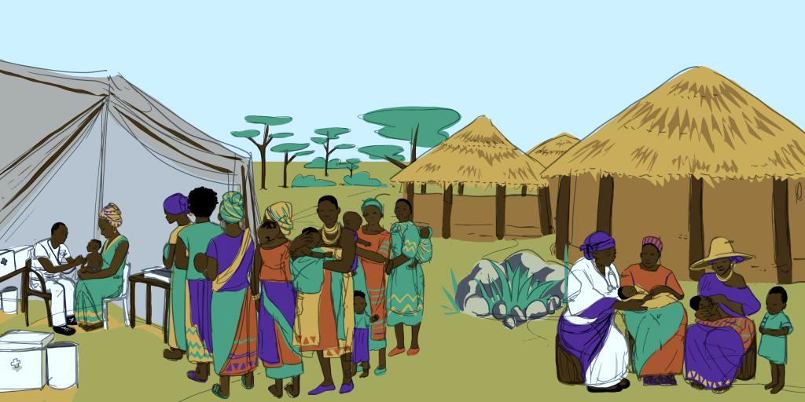
ЗАДАЧА.
Предположим, что алфавит (полный набор допустимых символов) какого-то племени включает 40 символов (в этом случае говорят, что мощность алфавита равна 40). Вычислите объем информации в сообщении:
«GL<O>/&# @SZH* ^+&BF?%#».

Slide 10
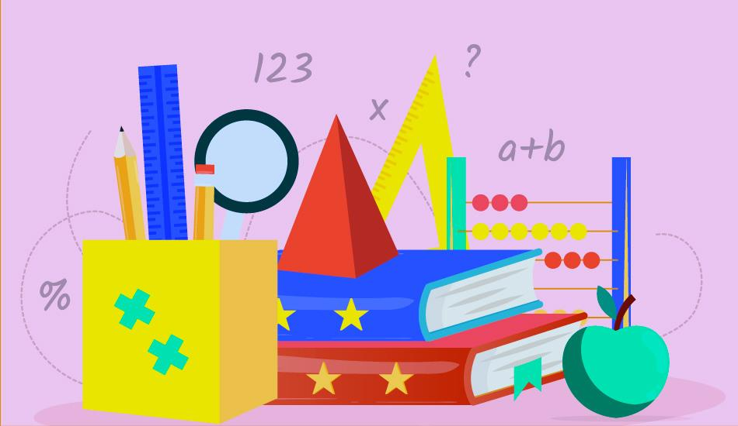

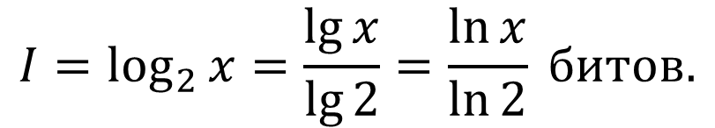

$$I=\log_{2}{x=\frac{\lg{x}}{\lg{2}}=\frac{\ln{x}}{\ln{2}} битов.}$$
Решение.
$$I=\log_{2}{40=\log_{2}\left(4∙10\right)≡\log_{2}{4+\log_{2}{10=2+\frac{1}{\lg{2}}=2+\frac{1}{0,301}≈5,322}}}$$
$$5,322∙23=122,4 бит.$$
Ответ: $122,4 бит$

Slide 11
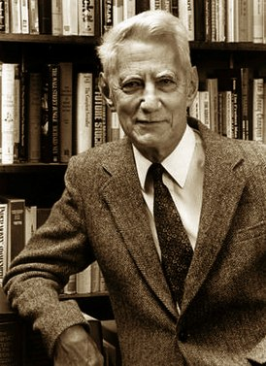
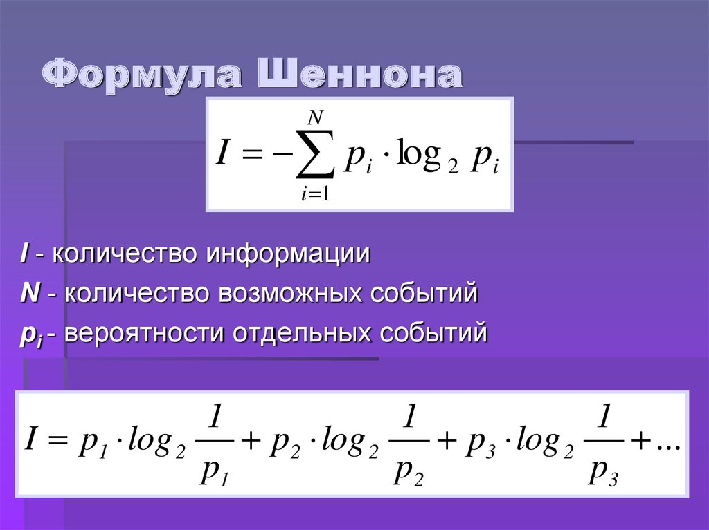
Клод Элвуд Шеннон (30 апреля 1916 – 24 февраля 2001)

Slide 12

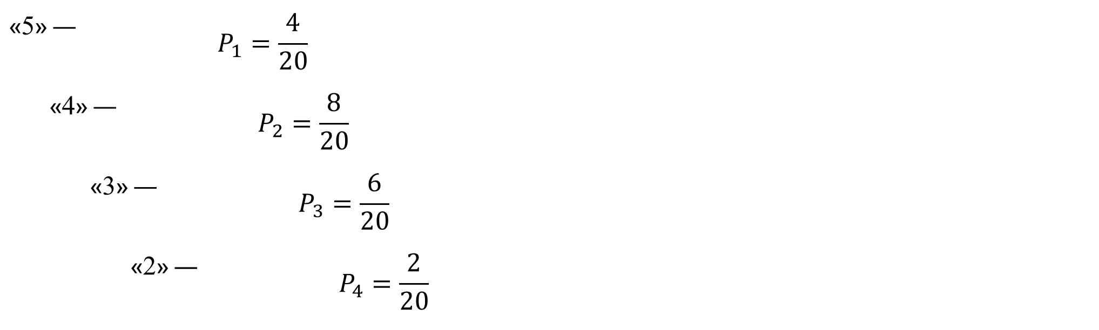
ЗАДАЧА.
За контрольную работу по информатике получено 4 пятерки, 8 четверок, 6 троек и 2 двойки. Какое количество информации получил Васечкин при получении тетради с оценкой?
Решение: Вычислим вероятность получения каждой оценки: всего в группе писали контрольную 4+8+6+2=20 студентов.
«5» — | $$P_{1}=\frac{4}{20}$$
«4» — | $$P_{2}=\frac{8}{20}$$
«3» — | $$P_{3}=\frac{6}{20}$$
«2» — | $$P_{4}=\frac{2}{20}$$

Slide 13
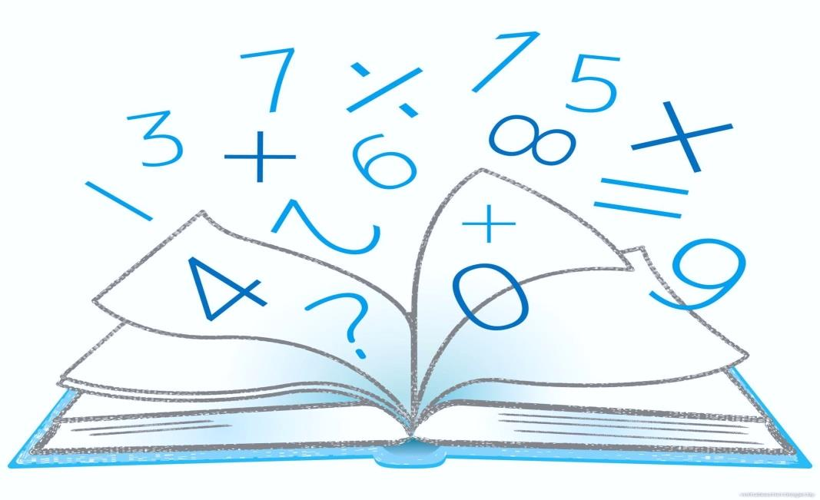
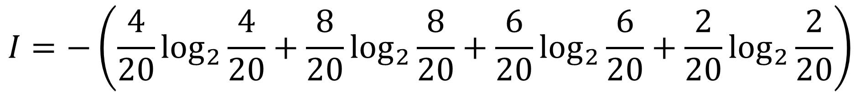
$$I=−\left(\frac{4}{20}\log_{2}{\frac{4}{20}+\frac{8}{20}\log_{2}{\frac{8}{20}+\frac{6}{20}\log_{2}{\frac{6}{20}+\frac{2}{20}\log_{2}{\frac{2}{20}}}}}\right)$$

Slide 14
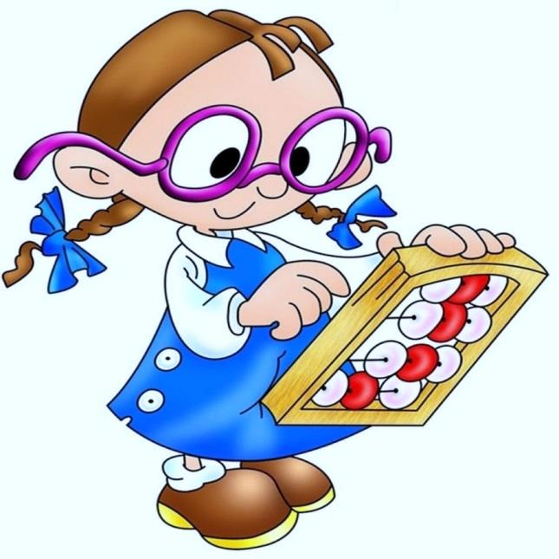
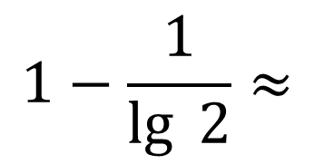
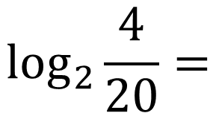
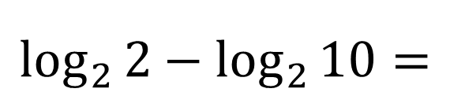
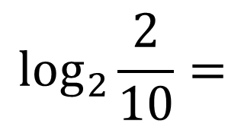

ДЛЯ СПРАВКИ:
$$\lg{2≈0, 301 \lg{3≈0,477}}$$
$$\log_{2}{\frac{4}{20}=}$$
$$\log_{2}{\frac{2}{10}}=$$
$$\log_{2}{2−\log_{2}{10=}}$$
$$1−\frac{1}{\lg_{ }{2}}≈$$
$$−2,32$$

Slide 15


Slide 16
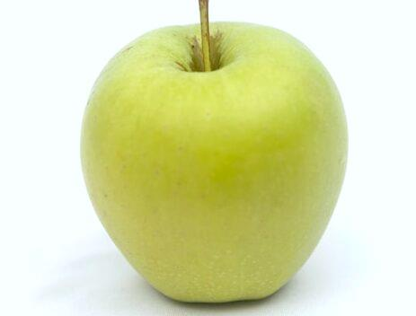
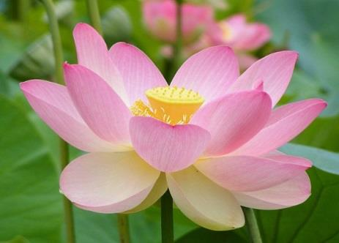

Плод (любой) – если урок прошёл полезно, плодотворно.
Цветок – если урок прошёл довольно неплохо.
Лист – если Вы не совсем удовлетворены уроком.

